Slide 1

Retro Cinema
Groep 3_Software

Slide 2

Introductie
De opdracht: Reserveringsapplicatie bioscoop
Van: Baltazaar, Retro Cinema
Voor: volwassenen/ouderen
Belangrijkste punten: PO must haves

Slide 3
Planning
Demo
Proces
Sprint 6 review
Vragen

Slide 4
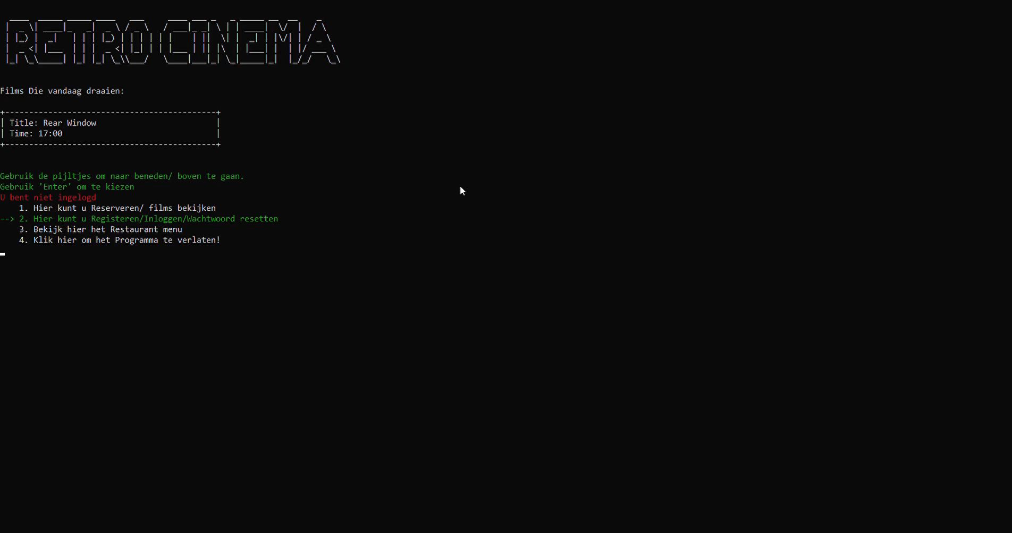
demo

Slide 5
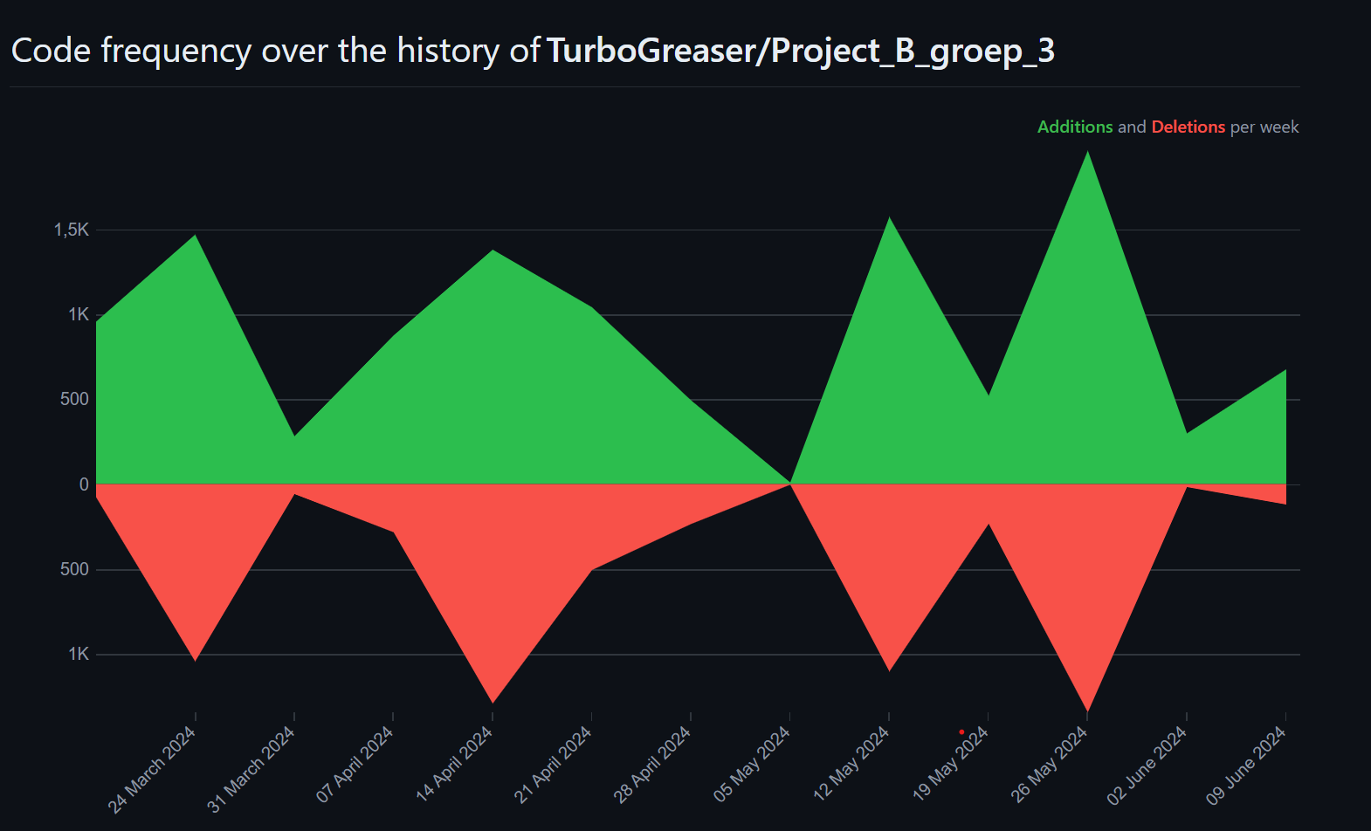
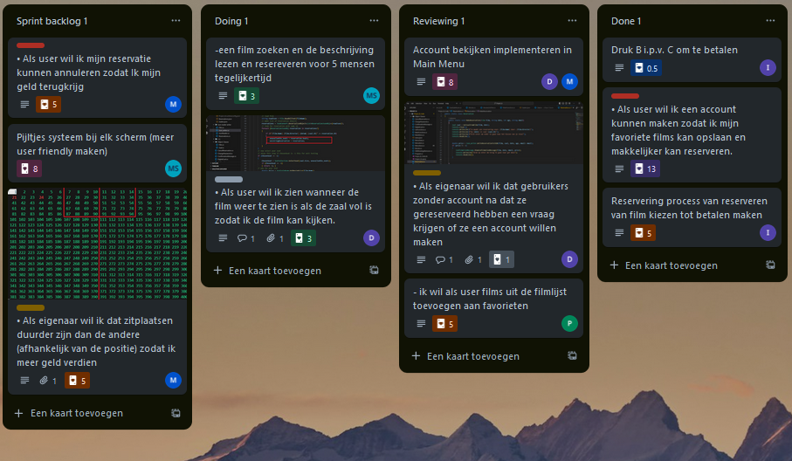

Procces
Communicatie
Trello board
Github

Slide 6
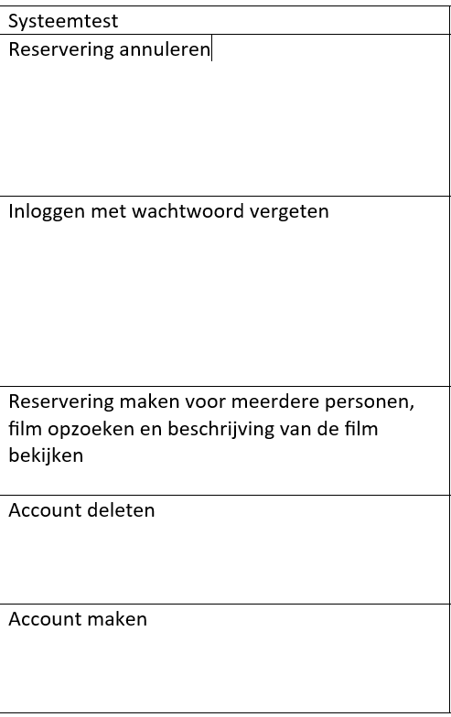
Sprint review 6
Unittest
Systeemtest
Test keuzes
Finishing touches

Slide 7

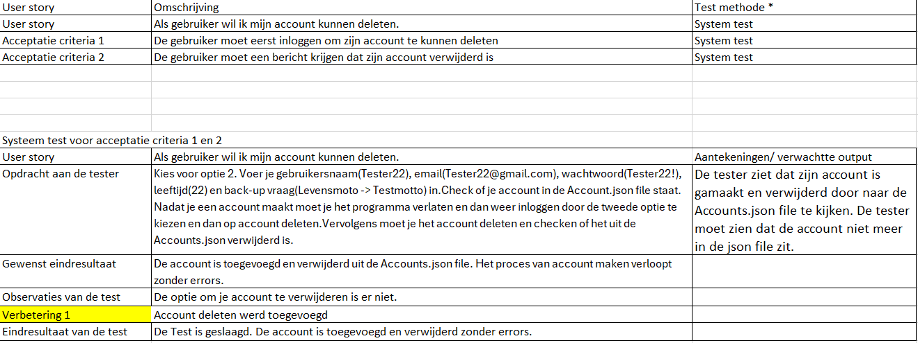
Voorbeeld

Slide 8
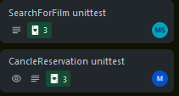
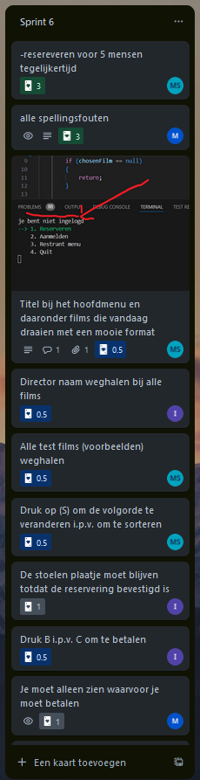

Sprint 6 planning

Slide 9
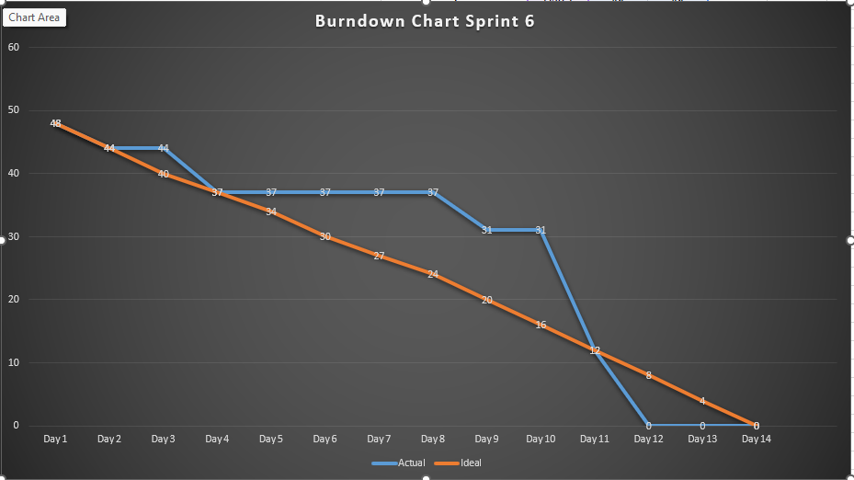

Burndownchart

Slide 10

Project met 3 Personen
Voordelen
Communicatie
Meer zekerheid
Nadelen
Meer werk
Minder feedback

Slide 11

Vragen?

